Slide 1

Ministero delle Infrastrutture e dei Trasporti
Direzione generale per l’edilizia statale e gli interventi speciali e Struttura Tecnica di Missione
FONDO PROGETTAZIONE ENTI LOCALI
Art.1, c. 1079, Legge 27 dicembre 2017, n. 205
9 marzo 2018

Slide 2
D.M. Fondo Progettazione
Art.1, c. 1079 Legge 27 dicembre 2017, n. 205
Viene istituito il “Fondo progettazione enti locali”, con l’obiettivo di cofinanziare con risorse statali la redazione dei progetti di fattibilità e dei progetti definitivi degli enti locali, per opere destinate alla messa in sicurezza degli edifici e strutture pubbliche.
Per la prima volta si cerca di intervenire in merito alla mancanza di progettazione di qualità a disposizione degli enti locali, spesso dovuta a carenza di risorse economiche.
Art.1, c. 1080 Legge 27 dicembre 2017, n. 205
Stabilisce che i criteri e le modalità di accesso, selezione e cofinanziamento dei progetti, nonchè le modalità di recupero delle risorse, siano definiti con Decreto del MIT.
Le risorse assegnate sono 30.000.000 di euro per ogni anno, dal 2018 al 2020 (complessivamente 90 milioni di euro).

Slide 3
Assegnazione delle risorse e finalità
In sede di prima applicazione e in via sperimentale, i beneficiari delle risorse del Fondo Progettazione Enti Locali per ciascuno degli anni 2018, 2019, 2020 sono:
le Città Metropolitane -> 5 mln €
Le Province -> 12,5 mln €
i Comuni -> 12,5 mln €
FINALITA’: messa in sicurezza degli edifici e delle strutture pubbliche di esclusiva proprietà dell’ente e con destinazione d’uso pubblica, con priorità agli edifici scolastici, con cofinanziamento statale max pari all’80%
Gli enti beneficiari possono utilizzare le risorse assegnate anche avvalendosi di convenzioni stipulate con altri enti o con delega di funzioni, ai sensi dell’articolo 30 del TUEL

Slide 4
Ripartizione delle risorse
1. Città Metropolitane - 5 mln € annui – modalità e termini di accesso definiti con Decreto direttoriale pubblicato sul sito del MIT
CRITERI DI ASSEGNAZIONE
100.000 € (quota fissa) + quota variabile proporzionale alla popolazione
2. Province – 12,5 mln € annui - modalità e termini di accesso definiti con Decreto direttoriale pubblicato sul sito del MIT
CRITERI DI ASSEGNAZIONE
70.000 € (quota fissa) + quota variabile proporzionale alla popolazione

Slide 5
Ripartizione delle risorse
3. Comuni – 12,5 mln € annui - modalità e termini di accesso definiti con Decreto direttoriale pubblicato sul sito del MIT
CRITERI DI ASSEGNAZIONE
Ripartizione su bando pubblico in base ad una graduatoria triennale 2018/2020, con priorità ai progetti di adeguamento alla normativa sismica degli edifici e delle strutture scolastiche

Slide 6
Monitoraggio e assistenza tecnica
Gli enti beneficiari sono tenuti all’inserimento dei dati relativi ai progetti ammessi a cofinanziamento nel sistema di monitoraggio delel opere pubbliche della BDAP (banca dati delle pubbliche amministrazioni), ai sensi del decreto legislativo 29 dicembre 2011, n.229.
l’assistenza tecnica e amministrativa nello svolgimento delle pratiche amministrative e gestionali sarà garantita da Cassa depositi e prestiti, ai sensi dell’art.17 quater del decreto-legge 16 ottobre 2017, n. 148 coordinato con la legge di conversione 4 dicembre 2017, n. 172, alla quale andrà destinata, annualmente, una quota pari allo 0,5% delle risorse allocate.

Slide 7
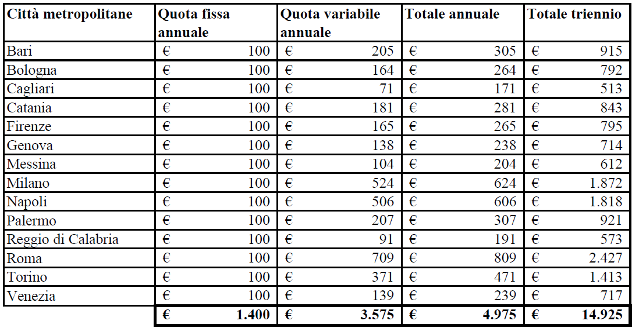
Ripartizione tra le città metropolitane delle risorse- in migliaia di euro

Slide 8
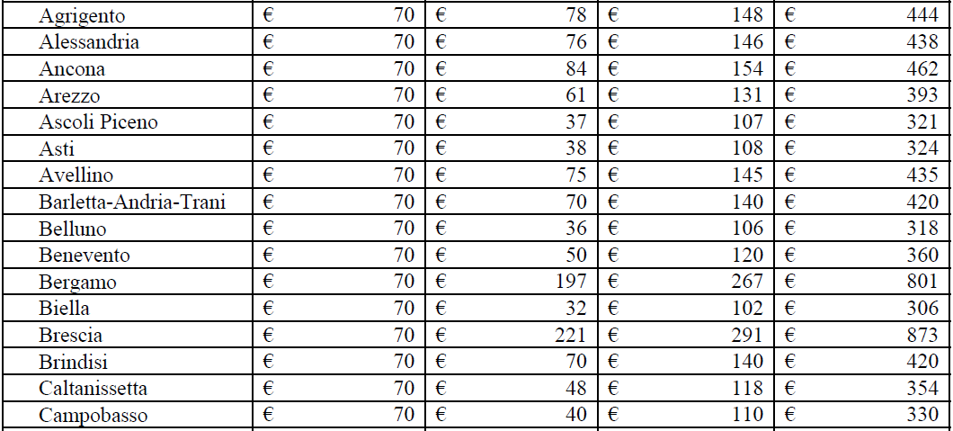
Ripartizione tra le province delle risorse- in migliaia di euro (1/6)

Slide 9
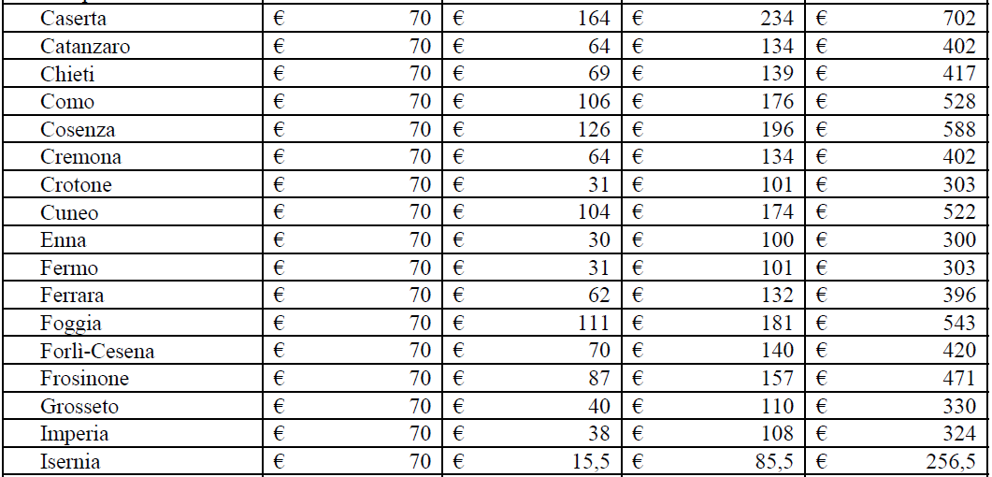
Ripartizione tra le province delle risorse- in migliaia di euro (2/6)

Slide 10
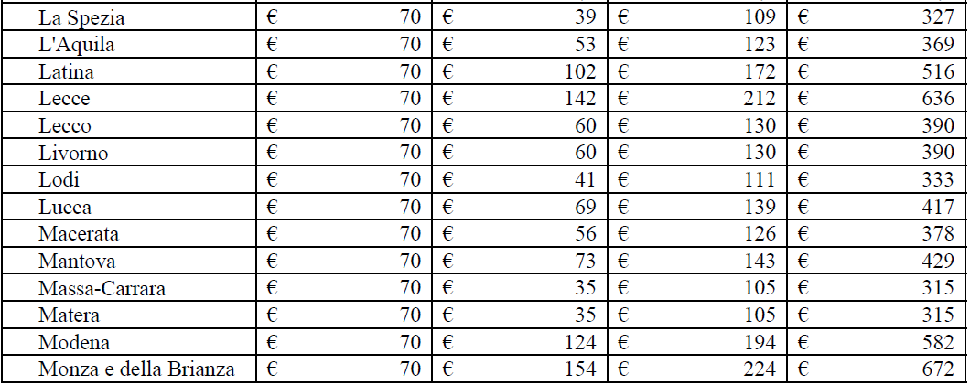
Ripartizione tra le province delle risorse- in migliaia di euro (3/6)

Slide 11
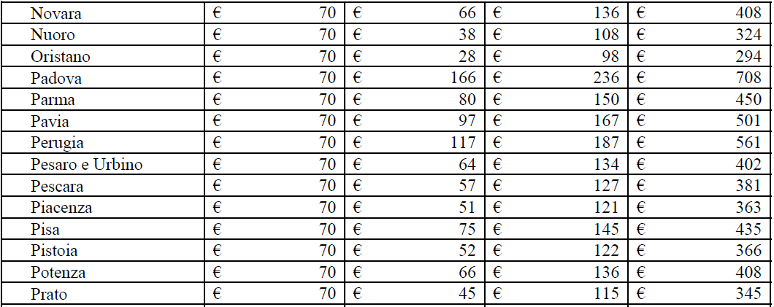
Ripartizione tra le province delle risorse- in migliaia di euro (4/6)

Slide 12
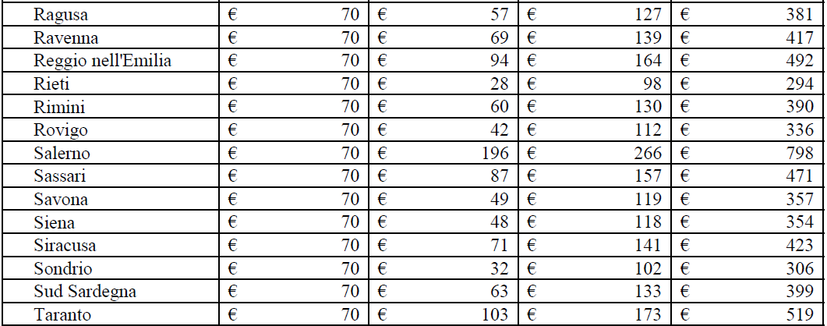
Ripartizione tra le province delle risorse- in migliaia di euro (5/6)

Slide 13
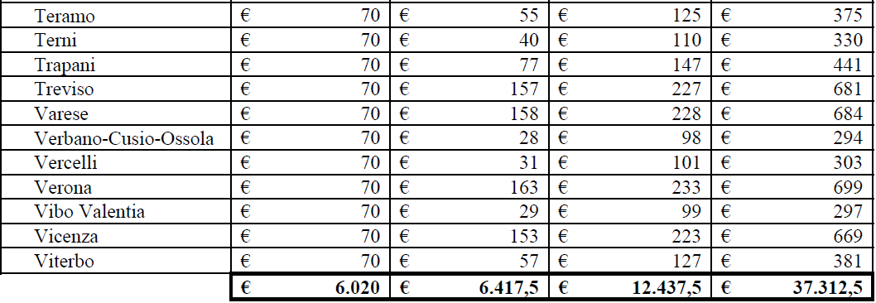
Ripartizione tra le province delle risorse- in migliaia di euro (6/6)

